Slide 1
과목_학년학기_단원 | suhi_0601_05
차시명 | 06 원그래프로 나타내어 볼까요
파일명 | suhi_0601_05_0006
검토 | 담당
 | 김윤희
문서 HISTORY
번호 | 버전 | 문서 작성일 | 내용 비고 | 작성자 (내선번호) | 검토자
1 | V 1.0 | 2022.02.14 | 문서 발생 | 백지수
2 | V 2.0 | 2022.02.21 | 1차 검수 및 문서 수정 |  | 김윤희
3
4
5
6
7
8
9
10
11

Slide 2
학습단계 | 파일명 | 페이지 정보 | 프레임 수 | 자료 형태 (동영상, 애니메이션, 노래)
 | suhi_0601_05_0006.html | 수학 익힘 70~71쪽 | 1 | Html5
총 프레임 수 |  |  | 1

Slide 3
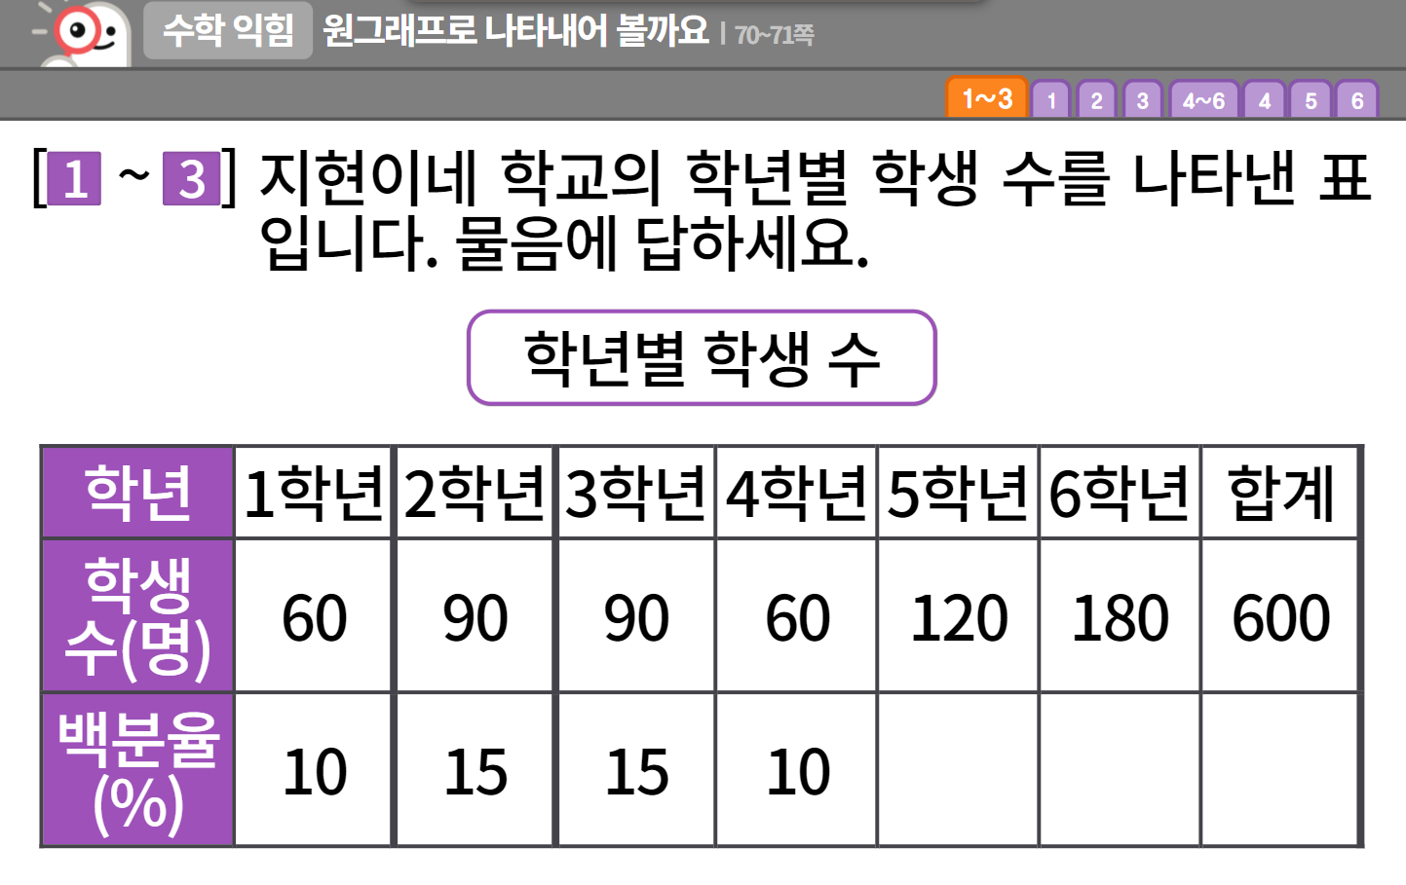
6-1
5. 여러 가지 그래프
suhi_0601_05_0006
06 원그래프로 나타내어 볼까요
수정사항
링크 참고하여 익힘책 페이지 디자인 수정 (이하 공통)
1 | 숫자 약물 디자인 수정
2 | 라인 박스 디자인 수정
3
4
5
1
2

Slide 4
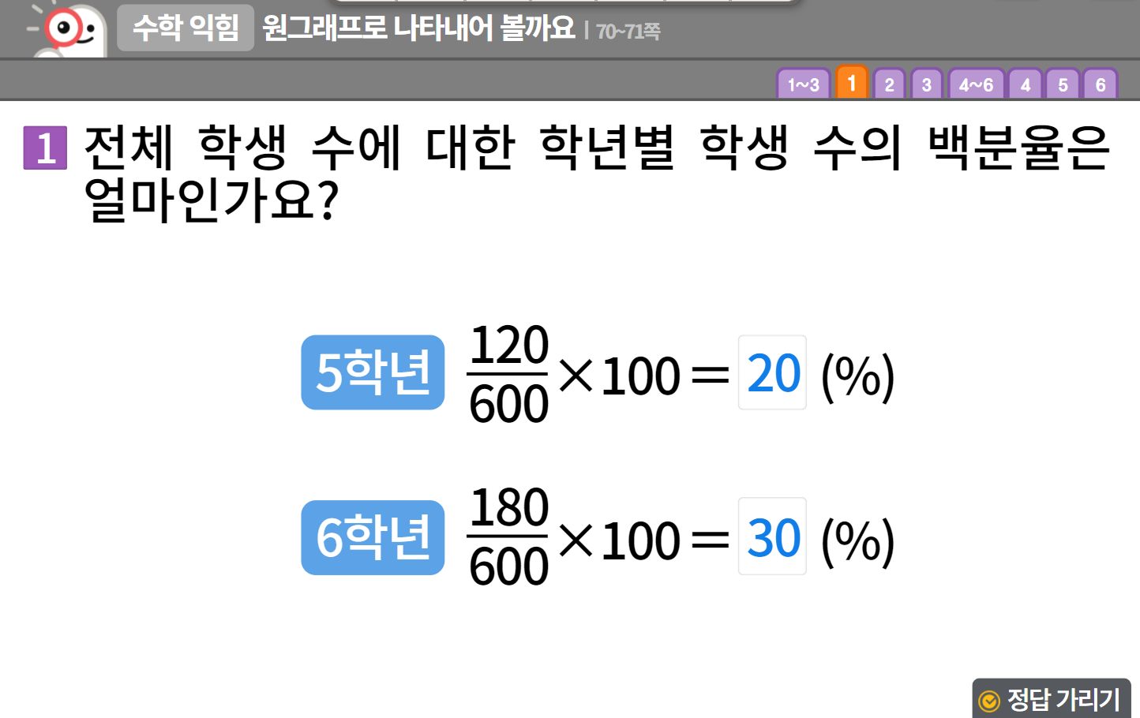

6-1
5. 여러 가지 그래프
suhi_0601_05_0006
06 원그래프로 나타내어 볼까요
수정사항
1 | 숫자 약물 디자인 수정
2 | 색상박스 디자인 수정 (NotoM, 40px)
3 | 정답 확인 디자인 수정 정답 확인 > 정답 가리기로 토글됨.
4 | 아래와 같이 텍스트와 답 칸 수정
5 | 아래와 같이 텍스트와 답 칸 수정
1
5학년
6학년
2
4
5
20
20
이므로 %
3
30
30
이므로 %

Slide 5
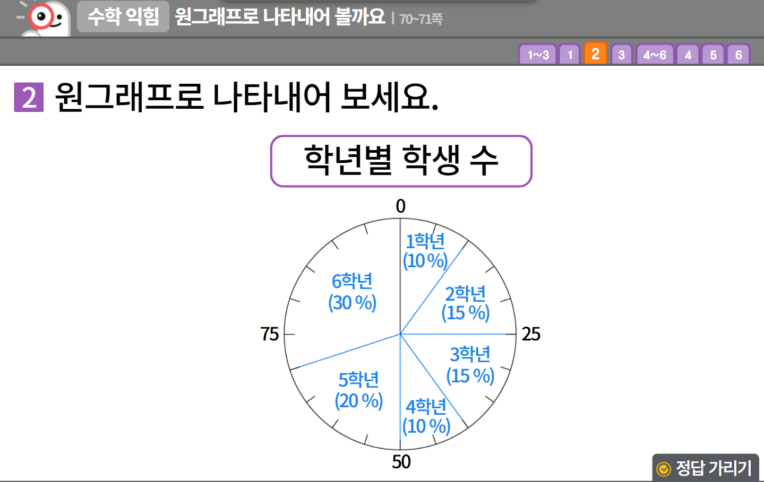
6-1
5. 여러 가지 그래프
suhi_0601_05_0006
06 원그래프로 나타내어 볼까요
수정사항
1 | 숫자 약물 디자인 수정
2 | 라인 박스 디자인 수정
3 | 정답 확인 디자인 수정 정답 확인 > 정답 가리기로 토글됨.
4
5
1
2
3

Slide 6
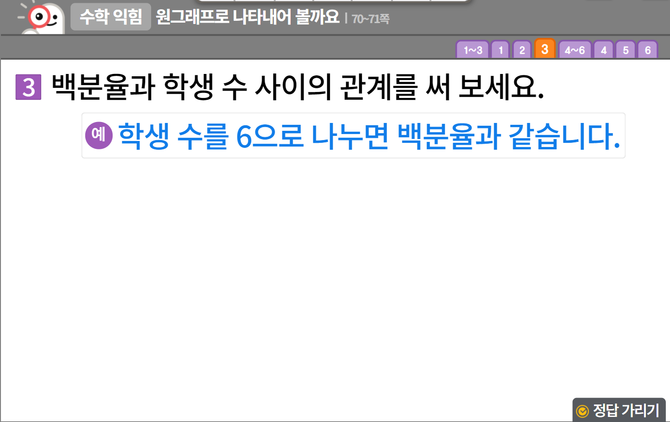

6-1
5. 여러 가지 그래프
suhi_0601_05_0006
06 원그래프로 나타내어 볼까요
수정사항
1 | 숫자 약물 디자인 수정
2 | 예 약물 디자인 수정
3 | 정답 확인 디자인 수정 정답 확인 > 정답 가리기로 토글됨.
4
5
1
2
3

Slide 7


6-1
5. 여러 가지 그래프
suhi_0601_05_0006
06 원그래프로 나타내어 볼까요
수정사항
1
2
3
4
5
원그래프로 나타내어 볼까요 │ 70~71쪽
1~3
1
2
3
4~6
4
5
6
[
]
~ 혜경이가 쓴 일기입니다. 일기를 읽고 물음에 답하세요.
올해 우리 학교는 경상도로 수학여행을 간다. 선생님께서 지난해 학생과 학부모를 대상으로 설문 조사한 결과를 바탕으로 이번 6학년 수학여행 일정과 장소를 정했다고 말씀하셨다. 설문 결과, 일정은 당일 10%, 1박 2일 35%, 2박 3일 55%로 조사되어 2박 3일로 정해졌다. 그리고 장소는 경상도 35%, 서울 25%, 제주 15%, 경기도 10%, 전라도 7%, 충청도 5%, 강원도 3%로 조사되어 경상도로 정해졌다고 한다. 수학여행을 빨리 가고 싶다.

Slide 8
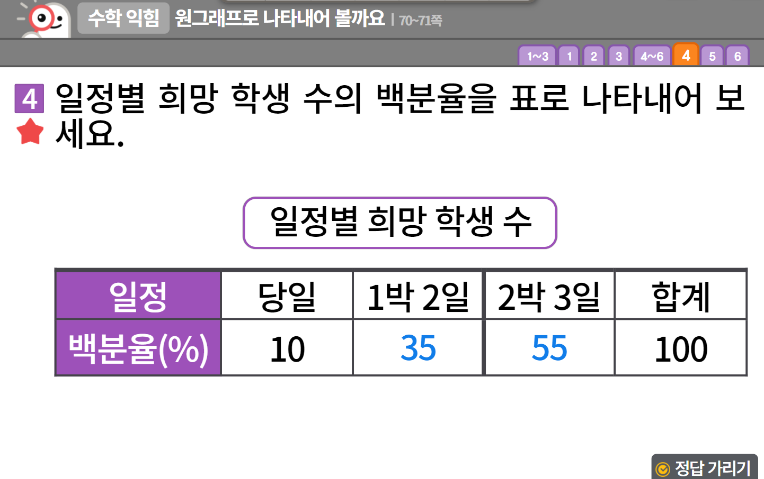

6-1
5. 여러 가지 그래프
suhi_0601_05_0006
06 원그래프로 나타내어 볼까요
수정사항
1 | 숫자 약물 디자인 수정
2 | 중요표시 약물 디자인 수정
3 | 라인박스 디자인 수정
4 | 정답 확인 디자인 수정 정답 확인 > 정답 가리기로 토글됨.
5
1
2
3
4

Slide 9
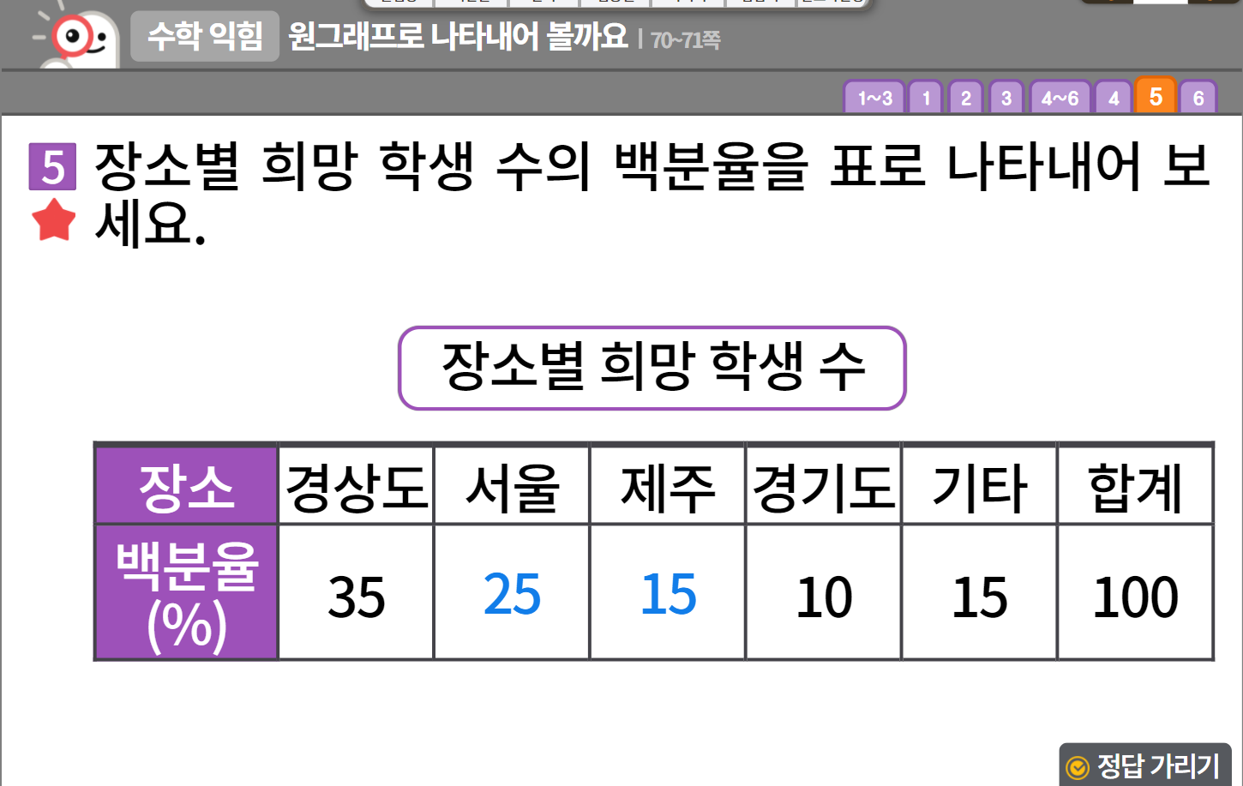
6-1
5. 여러 가지 그래프
suhi_0601_05_0006
06 원그래프로 나타내어 볼까요
수정사항
1 | 숫자 약물 디자인 수정
2 | 중요표시 약물 디자인 수정
3 | 라인박스 디자인 수정
4 | 정답 확인 디자인 수정 정답 확인 > 정답 가리기로 토글됨.
5
1
2
3
4

Slide 10
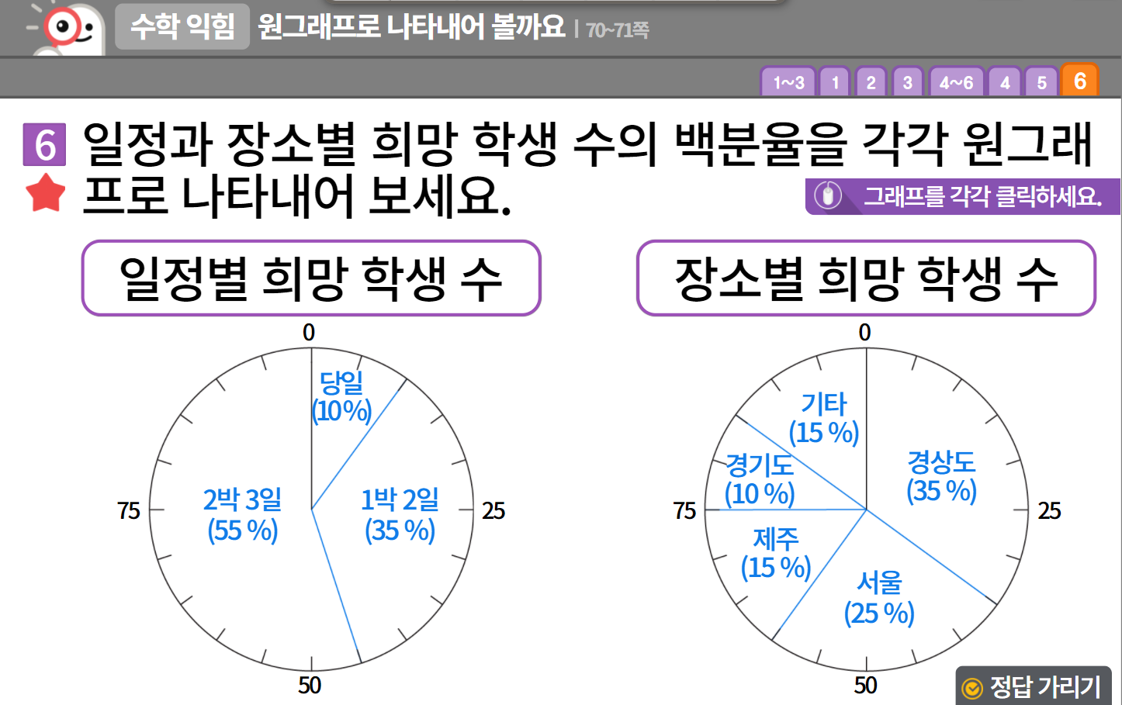
6-1
5. 여러 가지 그래프
suhi_0601_05_0006
06 원그래프로 나타내어 볼까요
수정사항
1 | 숫자 약물 디자인 수정
2 | 중요표시 약물 디자인 수정
3 | 지시문 디자인 수정 볼드 > 그래프, 각각, 클릭
4 | 라인 박스 디자인 수정
5 | 정답 확인 디자인 수정 정답 확인 > 정답 가리기로 토글됨.
1
2
3
4
5

